Slide 1


تنفيذ الخدمات الاستشارية للالتزام الإستراتيجي للأمن السيبراني
رقم المنافسة 8461
مدة المشروع - 12 شهراً
موقع المشروع – مجلس الضمان الصحي - الرياض
شركة أنماط التقنية للتجارة
شركة سعودية مساهمة مدرجة
سجل تجاري: 1010256498
إعداد وتقديم شركة أنماط التقنية للتجارة
27 أغسطس 2025م

Slide 2

المرحلة الأولى
التأسيس والتخطيط (مدة التنفيذ: 4 أسابيع)
الهدف: وضع أساس للمشروع من خلال بناء هيكل حوكمة واضح، وتحديد الأدوار والمسؤوليات بدقة، واعتماد خطة عمل تفصيلية تكون بمثابة المرجع المعتمد لجميع الأطراف.
2- إعداد خطة عمل شاملة (WBS، خطة المخاطر، خطة الحوكمة)
1- مواءمة نطاق المشروع مع ضوابط NCA ECC 2024 ومتطلباتISO 27001 و ISO 37000
4- إعداد وثيقة ميثاق المشروع والاعتماد الرسمي لها
3- عقد اجتماع انطلاقة (Kick-off) وتحديد أصحاب المصلحة ومسؤولياتهم
2
العودة لصفحة المحتويات

Slide 3
مواءمة نطاق المشروع مع الضوابط
المرحلة الأولى
إعداد وثيقة ميثاق المشروع واعتمادها
عقد اجتماع انطلاقة وتحديد أصحاب المصلحة
إعداد خطة عمل شاملة
مواءمة نطاق المشروع مع ضوابط NCA ECC 2024 ومتطلباتISO 27001 و ISO 37000
تهدف هذه الخطوة إلى التأكد من أن نطاق المشروع يتماشى مع المتطلبات الوطنية (ضوابط الهيئة الوطنية للأمن السيبراني ECC 2024) والمعايير الدولية ذات الصلة (ISO 27001 لإدارة أمن المعلومات، وISO 37000 للحوكمة المؤسسية). يتم في هذه الخطوة تحديد ما يجب تضمينه في نطاق العمل، والتأكد من توافق الأنشطة والمخرجات مع الأهداف الاستراتيجية للجهة واللوائح الملزمة
مواءمة نطاق المشروع مع الضوابط
إعداد خطة عمل شاملة
عقد اجتماع انطلاقة وتحديد أصحاب المصلحة
إعداد وثيقة ميثاق المشروع واعتمادها
ملخص المرحلة الأولى
آلية التنفيذ:
مراجعة كراسة المشروع
تحليل المتطلبات المعيارية
استخراج الضوابط ذات العلاقة من NCA ECC 2024.
مطابقة ضوابط ISO 27001 (مثل السياسات، ISMS، إدارة المخاطر).
مطابقة مبادئ ISO 37000 (مثل الشفافية، المساءلة، الفعالية).
إجراء ورشة عمل داخلية
إعداد مصفوفة مواءمة (Alignment Matrix)
نطاق المشروع.
متطلبات ECC 2024
عناصر ISO 27001
مبادئ ISO 37000
اعتماد نطاق العمل المحدث
تحليل نطاق العمل ومتطلباته كما وردت رسميًا.
مع فريق المشروع لتحديد الأولويات ونطاق الضوابط المطلوب إدماجها.
توضح الربط بين:
من الجهة المستفيدة (مجلس الضمان الصحي)
الأدوات المستخدمة : ​
مصفوفة مواءمة (Compliance Matrix): بين المتطلبات الثلاثة
ورشة عمل تشاركية مع أصحاب المصلحة
نموذج RACI لتحديد المسؤوليات (Responsible – Accountable – Consulted – Informed)
المرحلة الأولى التأسيس والتخطيط
العودة لصفحة المحتويات

Slide 4
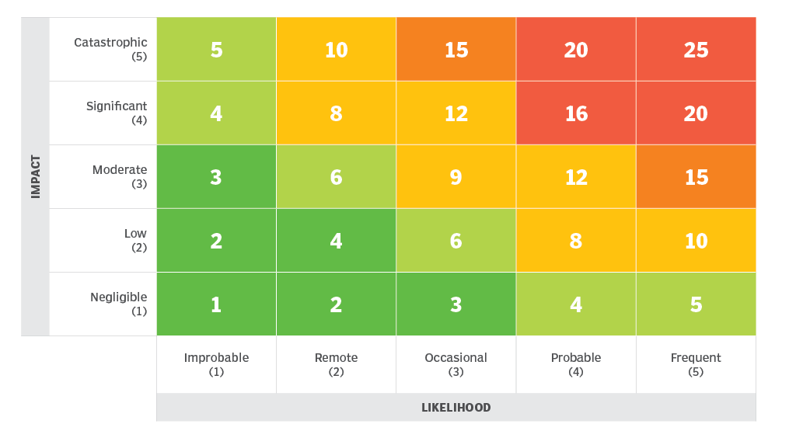
إعداد خطة عمل شاملة
المرحلة الأولى
إعداد وثيقة ميثاق المشروع واعتمادها
عقد اجتماع انطلاقة وتحديد أصحاب المصلحة
مواءمة نطاق المشروع مع الضوابط
إعداد خطة عمل شاملة (WBS، خطة المخاطر، خطة الحوكمة)
تهدف هذه الخطوة إلى وضع خطة تنفيذية متكاملة تغطي جميع جوانب المشروع، بما يشمل هيكل تجزئة العمل WBS))، خطة إدارة المخاطر، وخطة الحوكمة. يضمن ذلك وضوح نطاق المشروع، تحديد الأنشطة والمهام بدقة، وضع آليات فعالة لإدارة المخاطر، وتأسيس إطار حوكمة يضمن الشفافية والمساءلة والامتثال للمعايير.
مواءمة نطاق المشروع مع الضوابط
إعداد خطة عمل شاملة
عقد اجتماع انطلاقة وتحديد أصحاب المصلحة
إعداد وثيقة ميثاق المشروع واعتمادها
ملخص المرحلة الأولى
الأدوات المستخدمة : ​
آلية التنفيذ:
برامج إدارة المشاريع (مثل MS Project أو Primavera)
قوالب WBS معتمدة.
مصفوفة المخاطر (Risk Matrix) وخريطة حرارية (Heat Map)
نماذج حوكمة المشاريع (RACI Matrix، Steering Committee Charter)
1
2
3
4
إعداد هيكل تجزئة العمل (WBS)
تقسيم نطاق المشروع إلى مراحل رئيسية، أنشطة، ومهام فرعية، وربطها بالمخرجات المتوقعة.
تطوير خطة المخاطر
تحديد وتصنيف المخاطر (تشغيلية، تقنية، تنظيمية، تعاقدية)، تقييم احتمالية الحدوث والأثر، وتوثيق إجراءات الاستجابة.
إعداد خطة الحوكمة
تحديد آليات اتخاذ القرار، قنوات الاتصال، آلية التصعيد، والاجتماعات الدورية، مع مواءمتها لمتطلبات ISO 37000 وممارسات الحوكمة الوطنية.
مراجعة واعتماد الخطة
تقديم الخطة للجهة المستفيدة لاعتمادها قبل الانتقال للخطوات التالية.
المرحلة الأولى التأسيس والتخطيط
4
العودة لصفحة المحتويات

Slide 5
عقد اجتماع انطلاقة وتحديد أصحاب المصلحة
المرحلة الأولى
إعداد وثيقة ميثاق المشروع واعتمادها
إعداد خطة عمل شاملة
مواءمة نطاق المشروع مع الضوابط
عقد اجتماع انطلاقة (Kick-off) وتحديد أصحاب المصلحة ومسؤولياتهم
تهدف هذه الخطوة إلى إطلاق المشروع بشكل رسمي من خلال عقد اجتماع انطلاقة (Kick-off Meeting) يضم فريق المشروع وممثلي الجهة المستفيدة وأصحاب المصلحة الرئيسيين. يهدف الاجتماع إلى توحيد الرؤية، توضيح الأدوار والمسؤوليات، مناقشة خطة العمل، وضمان الالتزام الجماعي بتحقيق أهداف المشروع.
مواءمة نطاق المشروع مع الضوابط
إعداد خطة عمل شاملة
عقد اجتماع انطلاقة وتحديد أصحاب المصلحة
إعداد وثيقة ميثاق المشروع واعتمادها
ملخص المرحلة الأولى
الأدوات المستخدمة : ​
آلية التنفيذ:
التحضير للاجتماع
إعداد جدول أعمال يتضمن (أهداف المشروع، النطاق، المخرجات، خطة التنفيذ، خطة الحوكمة).
عقد الاجتماع
تقديم فريق المشروع وخبراته.
استعراض خطة العمل الأولية (WBS، المخاطر، الحوكمة).
توضيح الأدوار والمسؤوليات باستخدام نموذج RACI.
الاتفاق على قنوات الاتصال وآلية رفع التقارير.
توثيق نتائج الاجتماع
إصدار محضر اجتماع يتضمن ما تم الاتفاق عليه من قرارات ومسؤوليات.
اعتماد أصحاب المصلحة
اعتماد قائمة رسمية بأصحاب المصلحة (Stakeholder Register) مع تحديد دور كل منهم.
جدول أعمال رسمي (Agenda)
عرض تقديمي (Presentation) يوضح الأهداف والنطاق والمخرجات
نموذج RACI لتوزيع الأدوار
سجل أصحاب المصلحة (Stakeholder Register)
محضر الاجتماع (Meeting Minutes)
المرحلة الأولى التأسيس والتخطيط
5
العودة لصفحة المحتويات

Slide 6
إعداد وثيقة ميثاق المشروع واعتمادها
المرحلة الأولى
عقد اجتماع انطلاقة وتحديد أصحاب المصلحة
إعداد خطة عمل شاملة
مواءمة نطاق المشروع مع الضوابط
إعداد وثيقة ميثاق المشروع والاعتماد الرسمي لها
تهدف هذه الخطوة إلى إعداد وثيقة ميثاق المشروع (Project Charter) باعتبارها المرجع الرسمي الذي يحدد نطاق المشروع، أهدافه، مخرجاته، أدوار ومسؤوليات الفرق، والجدول الزمني المعتمد. يمثل الميثاق وثيقة التزام مشتركة بين فريق المشروع والجهة المستفيدة، ويعد شرطًا أساسيًا قبل بدء التنفيذ العملي.
مواءمة نطاق المشروع مع الضوابط
إعداد خطة عمل شاملة
عقد اجتماع انطلاقة وتحديد أصحاب المصلحة
إعداد وثيقة ميثاق المشروع واعتمادها
ملخص المرحلة الأولى
الأدوات المستخدمة : ​
1. تحديد الأهداف الاستراتيجية وربطها بضوابط NCA ECC 2024 ومتطلباتISO 27001 و ISO 37000
تحديد نطاق المشروع وحدوده (In-Scope / Out-of-Scope).
تحديد المخرجات الأساسية والجدول الزمني للتنفيذ.
2. مراجعة داخلية
3. عرض الميثاق على الجهة المستفيدة
4. الاعتماد الرسمي
مراجعة الميثاق من قبل فريق المشروع وخبراء الحوكمة والأمن السيبراني لضمان التوافق مع المتطلبات الوطنية والدولية.
تقديم النسخة الأولية للميثاق في جلسة رسمية لمناقشته واعتماده.
إصدار نسخة موقعة ومعتمدة من اللجنة التوجيهية أو ممثلي الجهة، لتكون المرجع الأساسي لإدارة المشروع.
توثيق أدوار ومسؤوليات الأطراف المشاركة.
قالب رسمي لميثاق المشروع (Project Charter Template)
نماذج نطاق العمل (Scope Statement)
جداول زمنية (MS Project أو Primavera)
مصفوفة المسؤوليات (RACI Matrix)
المرحلة الأولى التأسيس والتخطيط
6
العودة لصفحة المحتويات

Slide 7

ملخص المسار الأول
المرحلة الأولى
توافر جميع الوثائق المرجعية ذات العلاقة من الجهة المستفيدة.​
مشاركة فعّالة من أصحاب المصلحة في ورش العمل والاجتماعات.​
اعتماد الخطة والميثاق في الوقت المحدد دون تأخير.​
التزام فريق المشروع والجهة المستفيدة بالضوابط والمعايير المعتمدة.​
مواءمة نطاق المشروع مع ضوابط NCA ECC 2024 ومتطلبات ISO 27001 و ISO 37000.
وضع الأسس التنظيمية والإجرائية للمشروع لضمان التنفيذ الفعّال.​
تحديد أصحاب المصلحة والأدوار والمسؤوليات بوضوح.​
توثيق النطاق والأهداف والمخرجات في وثيقة ميثاق المشروع الرسمية.​
الافتراضات والمتطلبات
الأهداف
مواءمة نطاق المشروع مع الضوابط
إعداد خطة عمل شاملة
عقد اجتماع انطلاقة وتحديد أصحاب المصلحة
إعداد وثيقة ميثاق المشروع واعتمادها
ملخص المرحلة الأولى
نطاق مشروع متوائم مع ضوابط ECC 2024 ومعايير ISO 27001 و ISO 37000.
خطة مشروع شاملة ومعتمدة (WBS، خطة المخاطر، خطة الحوكمة).​
محضر اجتماع انطلاقة رسمي وسجل أصحاب المصلحة.​
وثيقة ميثاق المشروع معتمدة وموقعة من الجهة المستفيدة.​
مواءمة نطاق المشروع مع المتطلبات الوطنية والدولية.​
إعداد خطة عمل شاملة (WBS، خطة المخاطر، خطة الحوكمة).​
عقد اجتماع انطلاقة رسميKick-off) )وتحديد أصحاب المصلحة.​
إعداد وثيقة ميثاق المشروع واعتمادها من الجهة المستفيدة.​
المخرجات
الأنشطة الرئيسية
7
العودة لصفحة المحتويات

